Slide 7
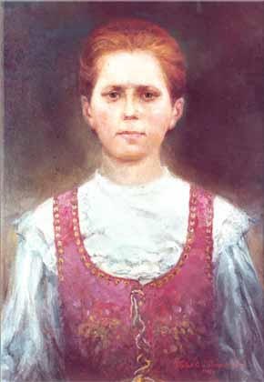
Karolina Kózka – jedna z wielu czy niezwykła?

Slide 8
Życiorys
Urodziła się w podtarnowskiej wsi Wał-Ruda 2 sierpnia 1898 r. jako czwarte z jedenaściorga dzieci Jana Kózki i Marii z domu Borzęckiej. Pięć dni później otrzymała chrzest św. w kościele parafialnym w Radłowie. Jej rodzice posiadali niewielkie gospodarstwo. Pracowała z nimi na roli. Wzrastała w atmosferze żywej i autentycznej wiary, która wyrażała się we wspólnej rodzinnej modlitwie wieczorem i przy posiłkach, w codziennym śpiewaniu Godzinek, częstym przystępowaniu do sakramentów i uczestniczeniu we Mszy św. także w dzień powszedni.

Slide 14
Ich uboga chata była nazywana "kościółkiem".
Krewni i sąsiedzi gromadzili się tam często na wspólne czytanie Pisma świętego, żywotów świętych i religijnych czasopism. W Wielkim Poście śpiewano tam Gorzkie Żale, a w okresie Bożego Narodzenia - kolędy.

Slide 15
Karolina od najmłodszych lat ukochała modlitwę i starała się wzrastać w miłości Bożej. Nie rozstawała się z otrzymanym od matki różańcem - modliła się nie tylko w ciągu dnia, ale i w nocy. We wszystkim była posłuszna rodzicom, z miłością i troską opiekowała się licznym młodszym rodzeństwem. W 1906 roku rozpoczęła naukę w ludowej szkole podstawowej, którą ukończyła w 1912 roku. Potem uczęszczała jeszcze na tzw. naukę dopełniającą trzy razy w tygodniu.

Slide 16
Uczyła się chętnie i bardzo dobrze, z religii otrzymywała zawsze wzorowe oceny, była pracowita i obowiązkowa. Do Pierwszej Komunii św. przystąpiła w roku 1907 w Radłowie, a bierzmowana została w 1914 r. przez biskupa tarnowskiego Leona Wałęgę w nowo wybudowanym kościele parafialnym w Zabawie.

Slide 17
Duży wpływ na duchowy rozwój Karoliny miał jej wuj, Franciszek Borzęcki, bardzo religijny i zaangażowana w działalność apostolską i społeczną. Siostrzenica pomagała mu w prowadzeniu świetlicy i biblioteki, do której przychodziły często osoby dorosłe i młodzież. Prowadzono tam kształcące rozmowy, śpiewano pieśni religijne i patriotyczne, deklamowano utwory wieszczów.

Slide 18
Karolina była urodzoną katechetką. Nie poprzestawała na tym, że poznała jakąś prawdę wiary lub usłyszała ważne słowo; zawsze spieszyła, by przekazać je innym. Katechizowała swoje rodzeństwo i okoliczne dzieci, śpiewała z nimi pieśni religijne, odmawiała różaniec i zachęcała do życia według Bożych przykazań. Wrażliwa na potrzeby bliźnich, chętnie zajmowała się chorymi i starszymi. Odwiedzała ich, oddając im różne posługi i czytając pisma religijne. Przygotowywała w razie potrzeby na przyjęcie wiatyku.

Slide 19
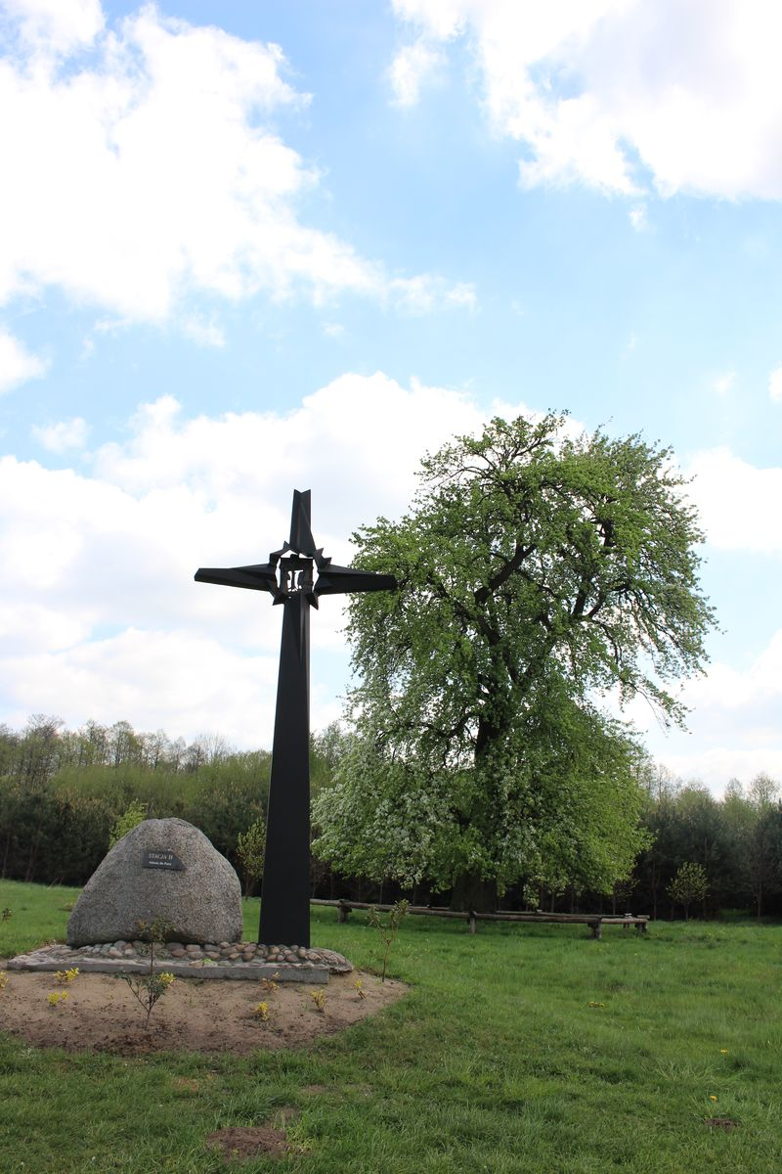
Słynna „grusza”

Slide 20
Zginęła w 17. roku życia 18 listopada 1914 roku, na początku I wojny światowej. Carski żołnierz uprowadził ją przemocą i bestialsko zamordował, gdy broniła się pragnąc zachować dziewictwo. Po kilkunastu dniach, 4 grudnia 1914 r., w pobliskim lesie znaleziono jej zmasakrowane zwłoki. Tragedia jej śmierci nie miała świadków.

Slide 21
Pogrzeb sprawowany w niedzielę 6 grudnia 1914 r. zgromadził ponad 3 tysiące żałobników i był wielką manifestacją patriotyczno-religijną okolicznej ludności, która przekonana była, że uczestniczy w pogrzebie męczennicy. Tak rozpoczął się kult Karoliny. Pochowano ją początkowo na cmentarzu grzebalnym, ale w 1917 roku bp Wałęga przeniósł jej ciało do grobowca przy parafialnym kościele we wsi Zabawa.

Slide 22
10 czerwca 1987 r. w Tarnowie Jan Paweł II beatyfikował Karolinę. W czasie Mszy św. beatyfikacyjnej powiedział: „Święci są po to, ażeby świadczyć o wielkiej godności człowieka. Świadczyć o Chrystusie ukrzyżowanym i zmartwychwstałym dla nas i dla naszego zbawienia - to znaczy równocześnie świadczyć o tej godności, jaką człowiek ma wobec Boga. Świadczyć o tym powołaniu, jakie człowiek ma w Chrystusie".

Slide 23
Obraz beatyfikacyjny

Slide 24
Beatyfikacja – 10 czerwca 1987

Slide 25
Polecam!!!

Slide 26
Błogosławiona Karolino. Twojej się opiece w szczególniejszy sposób dzisiaj polecamy i prosimy cię, abyś nas swoim wstawiennictwem przed Bogiem wspierała, ratowała we wszystkich potrzebach naszych i wyjednała nam łaskę wiernego naśladowania cnót twoich. Spraw to o droga nasza patronko, abyśmy Bogu dochowali wierności pośród wszelkich przygód tego życia i zasłużyli sobie na łaskę szczęśliwej śmierci. Amen.

Slide 27
Bibliografia
https://jp2online.pl/zbior/nauczanie-jana-pawla-ii;Q29sbGVjdGlvbjoyNjQ
https://m.niedziela.pl/artykul/764/Bl-Karolina-Kozkowna-Dziewica-i
https://www.malygosc.pl/doc/3558184.Dzis-wspomnienie-blogoslawionej-Karoliny-Kozkowny
https://parafiakaroliny.pl/parafia/patroni/blogoslawiona-karolina
https://sanktuariumzabawa.pl/index.php/pl/bl-karolina-2/miejsca-kultu
https://pl.aleteia.org/2017/08/09/moda-na-czystosc-czym-jest-ruch-czystych-serc/
https://www.google.com/search?q=film+zerwany+k%C5%82os&client=firefox-b-d&channel=crow5&source=lnms&tbm=isch&sa=X&ved=2ahUKEwjI747Pmdj3AhVwl4sKHQn5CxIQ_AUoA3oECAIQBQ&biw=1536&bih=711&dpr=1.25#imgrc=r6IfKjwjXaHQCM
https://www.google.com/search?q=dom+b%C5%82+karoliny+k%C3%B3zk%C3%B3wny&client=firefox-b-d&channel=crow5&source=lnms&tbm=isch&sa=X&ved=2ahUKEwj_-unpmdj3AhXupIsKHfJNAT4Q_AUoAnoECAEQBA&biw=1536&bih=711&dpr=1.25#imgrc=2Qh_KPgkwrGdtM

